Slide 1
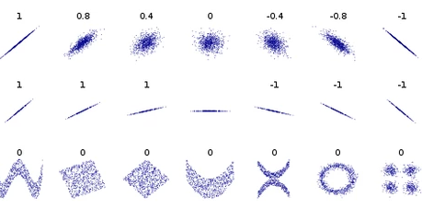



不独立
独立
f(x , y)=g(x)h(y)
线性相关
$Cov$(X,Y)≠0
非线性相关
$Cov$(X,Y)=0
$Cov$(X,Y)= E(XY)-E(X)E(Y)=0
X，Y坐标展现的点图线性越强，相关系数绝对值更大。
都具有明显的线性相关性
非线性相关但显然X，Y是不独立的。
线性关系，即映射f是线性映射，即满足(1)f(a + b)=f(a)+f(b) (2)f(ca)=cf(a)。 统计模型中存在随机扰动项e，即y=f(x)+e。相关系数这个指标，是在假定映射关系f是线性映射时，反映一组样本(x , y)线性关系f的确定性，或信噪（比）。
Notes:
https://www.zhihu.com/question/22762386
https://www.zhihu.com/question/26583332

